Slide 1
與平行線相關的角的性質

Slide 2
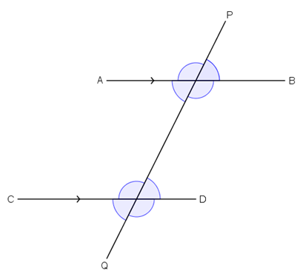
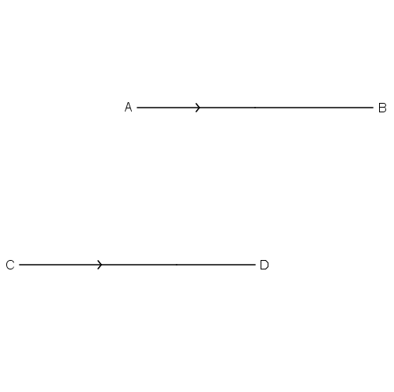
平行線和截線形成的角
P
a
b
d
c
h
i
k
j
Q
如果 AB 和 CD 是一對平行線，而 PQ 是它們的截線，
當中相交所形成的角就會有以下一些特性。

Slide 3
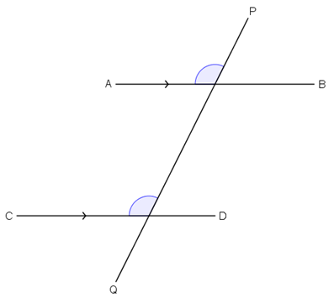
同位角
a 和 h 是一對同位角。
a
移動 a 至 h 的位置，
會發現 a = h。
h

Slide 4
同位角
結論：
a
1. 同位角相等。
即，若 AB//CD， 則 a = h。
h
【簡記：同位角，AB//CD】

Slide 5
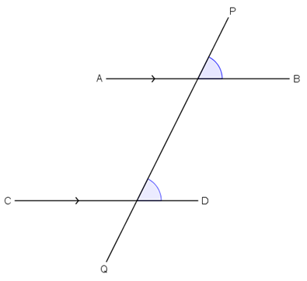
同位角
b
同理：
若 AB//CD， 則 b = i。
i
【簡記：同位角，AB//CD】

Slide 6
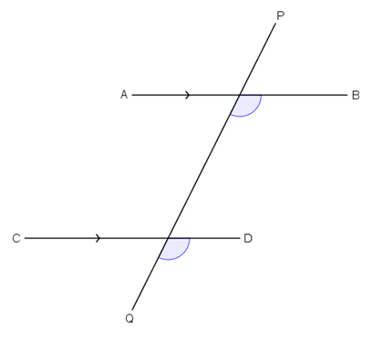
同位角
同理：
c
若 AB//CD， 則 c = j。
j
【簡記：同位角，AB//CD】

Slide 7
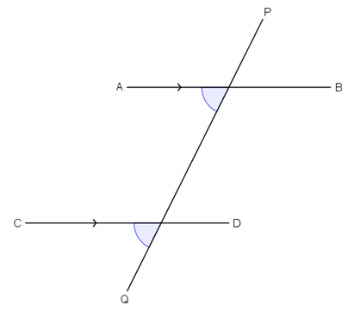
同位角
同理：
d
若 AB//CD， 則 d = k。
k
【簡記：同位角，AB//CD】

Slide 8
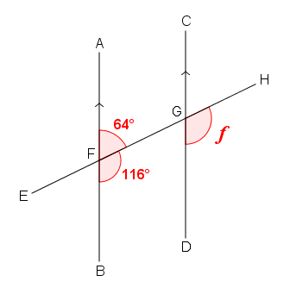
同位角
例子：
在圖中， AB//CD，直線EH 分別與 AB 和 CD 相交於 F 和 G，求 f。
$∠$HGD = $∠$GFB (同位角，AB//CD)
f = 116$\text{°}$

Slide 9
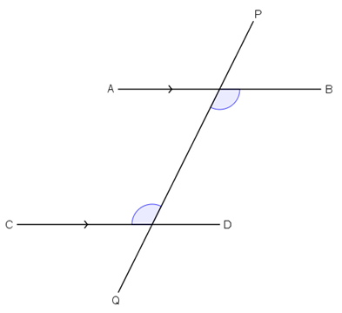
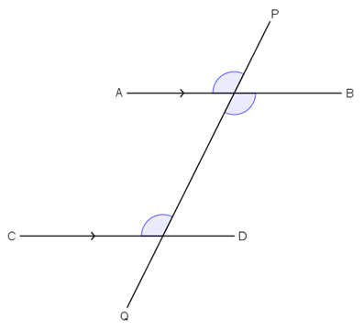
內錯角
c 和 h 是一對內錯角。
a
c = a (對頂角)
c
a = h (同位角，AB//CD)
h
$∴$ c = h

Slide 10
內錯角
結論：
2. 內錯角相等。
c
即，若 AB//CD， 則 c = h。
h
【簡記：內錯角，AB//CD】

Slide 11
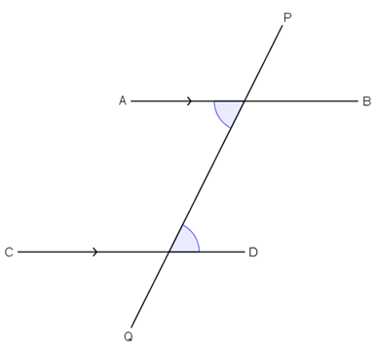
內錯角
同理：
d
若 AB//CD， 則 d = i。
i
【簡記：內錯角，AB//CD】

Slide 12
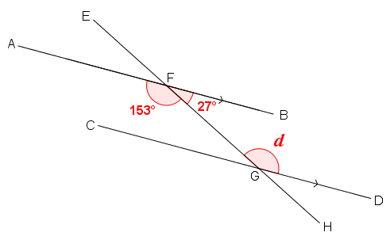
內錯角
例子：
在圖中， AB//CD，直線EH 分別與 AB 和 CD 相交於 F 和 G，求 d。
$∠$FGD = $∠$AFG (內錯角，AB//CD)
d = 153$\text{°}$

Slide 13
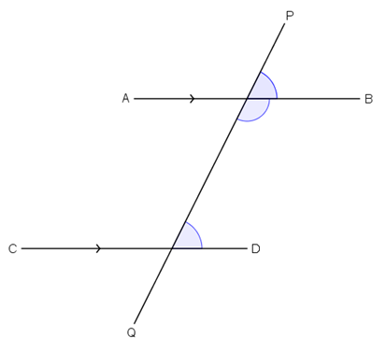
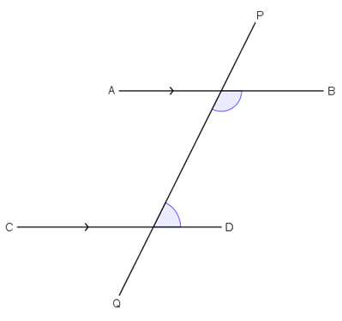
同旁內角
c 和 i 是一對同旁內角。
b
c + b = 180$\text{°}$ (直線上的鄰角)
c
i = b (同位角，AB//CD)
i
$∴$ c + i = 180$\text{°}$

Slide 14
同旁內角
結論：
3. 同旁內角互補。
c
即，若 AB//CD， 則 c + i = 180$\text{°}$。
i
【簡記：同旁內角，AB//CD】

Slide 15
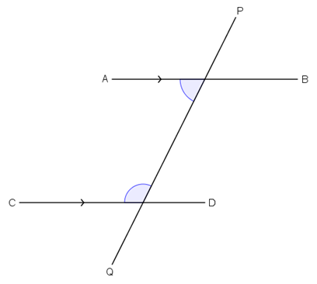
同旁內角
同理：
d
若 AB//CD， 則 d + h = 180$\text{°}$。
h
【簡記：同旁內角，AB//CD】

Slide 16
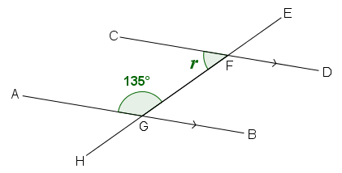
同旁內角
例子：
在圖中， AB//CD，直線EH 分別與 AB 和 CD 相交於 G 和 F，求 r。
$∠$CFG + $∠$AGF = 180$\text{°}$ (同旁內角，AB//CD)
r + 135$\text{°}$ = 180$\text{°}$
r = 45$\text{°}$

Slide 17
小練習

Slide 18
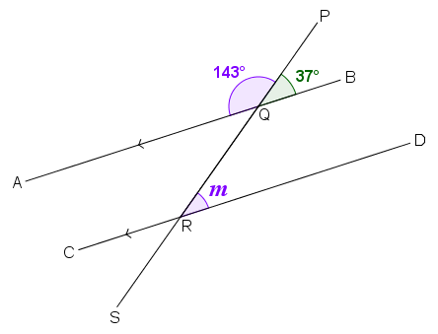
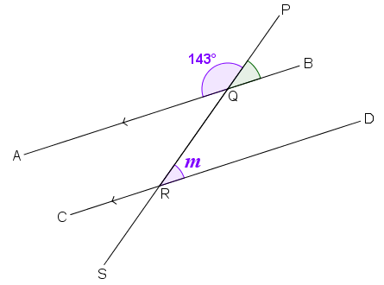
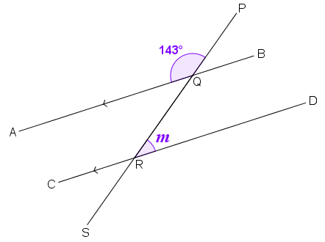
還有其他計算方法嗎？
小練習
在圖中， AB//CD，直線 PS 分別與 AB 和 CD 相交於 Q 和 R，求 m。
計算方法(2)
計算方法(3)
$∠$PQB + $∠$PQA $=$ 180° (直線上的鄰角)
$∠$PQB + 143° $=$ 180°
$∠$PQB $=$ 37°
$∠$QRD $=$ $∠$PQB (同位角，AB//CD)
下一題
m $=$ 37°

Slide 19
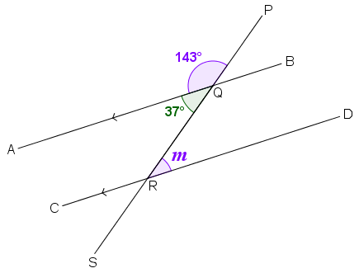
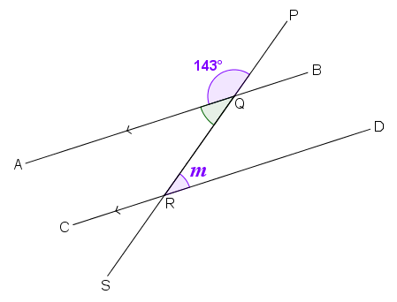
小練習
在圖中， AB//CD，直線 PS 分別與 AB 和 CD 相交於 Q 和 R，求 m。
計算方法(1)
計算方法(3)
$∠$AQR + $∠$AQP $=$ 180° (直線上的鄰角)
$∠$AQR + 143° $=$ 180°
$∠$AQR $=$ 37°
$∠$QRD $=$ $∠$AQR (內錯角，AB//CD)
下一題
m $=$ 37°

Slide 20
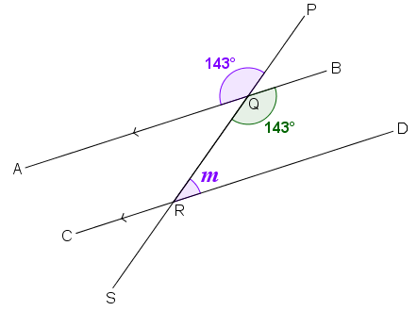
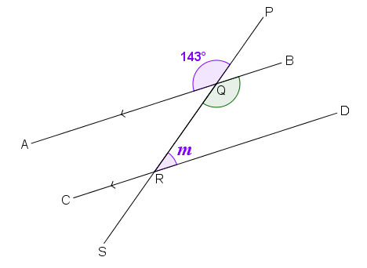
小練習
在圖中， AB//CD，直線 PS 分別與 AB 和 CD 相交於 Q 和 R，求 m。
計算方法(1)
計算方法(2)
$∠$BQR $=$ $∠$PQA (對頂角)
$∠$BQR $=$ 143°
$∠$QRD + $∠$BQR $=$ 180° (同旁內角，AB//CD)
m + 143° $=$ 180°
下一題
m $=$ 37°

Slide 21
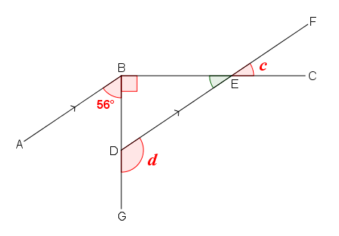
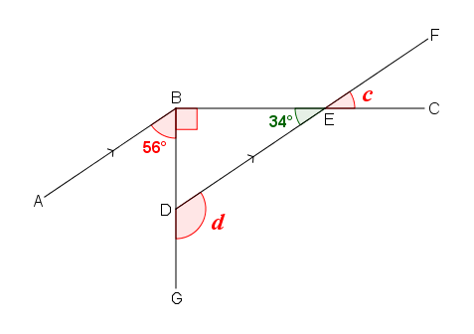
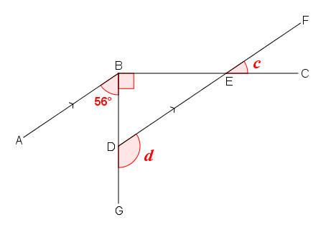
小練習
在圖中， BDG、BEC 和DEF 都是直線，AB//DF，求 c 和 d 。
$∠$BED + $∠$ABC $=$ 180° (同旁內角，AB//DF)
$∠$BED + 56° + 90° $=$ 180°
$∠$BED + 146° $=$ 180°
$∠$BED $=$ 34°
$∠$FEC $=$ $∠$BED (對頂角)
c $=$ 34°

Slide 22
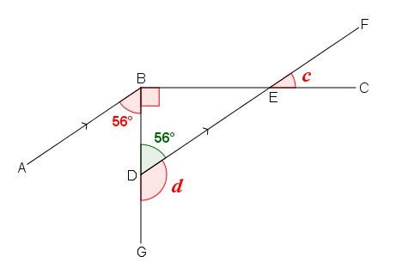
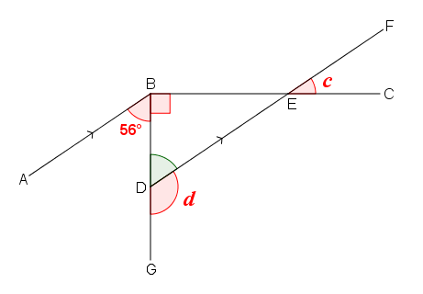
小練習
在圖中， BDG、BEC 和DEF 都是直線，AB//DF，求 c 和 d 。
$∠$BDE $=$ $∠$ABD (內錯角，AB//DF)
$∠$BDE $=$ 56°
$∠$GDE + $∠$BDE $=$ 180° (直線上的鄰角)
d + 56° $=$ 180°
d $=$ 124°

Slide 23
~完~

